Slide 1
সবাইকে শুভেচ্ছা

Slide 2
পরিচিতি
শিক্ষক পরিচিতি
পাঠ পরিচিতি
শ্রেণিঃ-একাদশ
বিষয়ঃ-আইসিটি
অধ্যায়ঃ-৩য়
সময়ঃ-৪৫মিঃ
তারিখঃ-২২/১১?২০২০ইং
মুহাম্মদ লোকমান সিকদার
সিনিয়র প্রভাষক
তথ্য ও যোগাযোগ প্রযুক্তি
হযরত এয়াছিন শাহ পাবলিক কলেজ
রাউজান,চট্টগ্রাম।

Slide 3
প্রেষনা দান

Slide 4
পাঠ ঘোষণা
আমাদের আজকের পাঠ-------
কোড

Slide 5
শিখন ফল
পাঠ শেষে যা যা জানতে পারবে-------
কোড কি – তা বলতে পারবে।
বিভিন্ন প্রকার কোড ব্যাখ্যা করতে পারবে।

Slide 6
Code
কোড (Code) : কম্পিউটার সিস্টেমে ব্যবহৃত প্রতিটি বর্ণ, অঙ্ক, সংখ্যা, প্রতীক বা বিশেষচিহ্নকে আলাদাভাবে CPU (Central Processing Unit) কে বোঝানোর জন্য বাইনারি বিটের (০ বা ১) বিভিন্ন বিন্যাসের অদ্বিতীয় সংকেত তৈরি করা হয়।এ অদ্বিতীয় সংকেতকে বলা হয় কোড।

Slide 7
Code
প্রয়োগের ক্ষেত্রের উপর ভিত্তি করে বিভিন্ন ধরনের কোডের উদ্ভব হয়েছে।যেমন−
1. বিসিডি (BCD) কোড
2. আলফানিউমেরিক কোড (Alphanumeric code)
3. ইবিসিডিক (EBCDIC) কোড
4. অ্যাসকি (ASCII) কোড
5. ইউনিকোড (Unicode) ইত্যাদি।

Slide 8
BCD Code
BCD কোড: দশমিক সংখ্যা পদ্ধতিরপ্রতিটি অঙ্ককে ( ০ থেকে ৯ পর্যন্ত) সমতুল্য চার বিট বাইনারি দ্বারাপ্রতিস্থাপন করার পর প্রাপ্ত কোডকে BCD কোড বলে। অন্যকথায় BCDকোড একটি চার বিট বাইনারি ভিত্তিক কোড।
1) BCD এর পূর্ণরূপ হলো Binary Coded Decimal
২) BCD Code ব্যবহৃত হয় দশমিক সংখ্যাকে বাইনারি সংখ্যায় রুপান্তরের জন্য।
3) এটি মূলত ৪ (চার) বিটের কোড।
4) BCD কোডে বিটের সংখ্যা ৪ টি। এর মাধ্যমে ১৬ টি অদ্বিতীয় চিহ্ন নির্দেশ করা যায়।
5) BCD ৮৪২১ কোড বিশেষভাবে উল্লেখযোগ্য এবং বহুল ব্যবহৃত।
6)ক্যালকুলেটর, ডিজিটাল ঘড়ি, ডিজিটাল ভোল্টমিটার প্রভৃতিতে বিসিডি কোড ব্যবহৃত হয়।

Slide 9
BCD Code

Slide 10
BCD Code
(512)₁₀ কে BCD কোডের মাধ্যমে দেখাও-
(5 )₁₀ = (0101_{)2,} (1 )₁₀ = (0001)₂
(2 )₁₀ = (0010)₂
সুতরাং (512)₁₀ = (010100010010)_{BCD}

Slide 11
BCD Code
উদাহরণ-২: 69.27 দশমিক সংখ্যাটির সমতূল্য BCD কোড নির্ণয় কর।
সমাধানঃ সারণী হতে পাই 6 এর সমতূল্য BCD কোড(110)₂
9 এর সমতূল্য BCD কোড ( 1001)₂
2 এর সমতূল্য BCD কোড ( 0010)₂
7 এর সমতূল্য BCD কোড (0111)₂
এখানে 69.27 এর সমতূল্য BCD কোডসমূহ পর পর বসিয়ে পাই 01101001.00100111 সুতরাং (69.27)₁₀ =(01101001.00100111)_{BCD}

Slide 12
CODE
উদাহরণ-১: 589 দশমিক সংখ্যাটির সমতূল্য BCD কোড নির্ণয় কর।
সমাধানঃ সারণী হতে পাই 5 এর সমতূল্য BCD কোড( 0101)₂
8 এর সমতূল্য BCD কোড (1000)₂
9 এর সমতূল্য BCD কোড (1001)₂
এখানে( 589)₁₀ এর সমতূল্য BCD কোডসমূহ পর পর বসিয়ে পাই (010110001001)₂ সুতরাং
(589)₁₀ = (010110001001)_{BCD}

Slide 13
একক কাজ
কোড কী?

Slide 14
CODE
আলফানিউমেরিক কোড: অক্ষর (a-z, A-Z), অংক (0-9), এবং বিভিন্ন গাণিতিক চিহ্নসহ (+, -, =, × ইত্যাদি) আরও কতগুলো বিশেষ চিহ্নের (!, @, #, $, %, *, / ইত্যাদি) জন্য ব্যবহৃত কোডকে আলফানিউমেরিক কোড বলা হয়।
জনপ্রিয় আলফানিউমেরিক কোড হলো-
1. অ্যাসকি (ASCII) কোড
2. ইবিসিডিক (EBCDIC) কোড
3. ইউনিকোড (Unicode) ইত্যাদি।

Slide 15
ASCII Code
১)ASCIIপূর্ণরূপ American Standard Code for Inofrmation Interchange
২) এর প্রকাশক আমেরিকান ন্যাশনাল স্ট্যান্ডার্ড ইন্সস্টিটিউট (ANSI)।
৩) ASCII দুই ধরনের হয়ে থাকে। যথা: ASCII-7 ও ASCII-8
৪) এটি মূলত ৭ (সাত) বা ৮ (আট) বিট আলফা নিউমেরিক কোড।
৫) এর মাধ্যমে ১২৮ টি (বা ২৫৬ টি) অদ্বিতীয় চিহ্ন নির্দেশ করা যায়।
৬)প্যারিটি বিট মূলত ভুল নির্নয়ের জন্য ব্যবহৃত হয়।
৭)আধুনিক কম্পিউটারে বহুল ব্যবহৃত কোড।
৮)মিনি ও মাইক্রোকম্পিউটারে এ কোডের বহুল প্রচলন রয়েছে।
৯)কম্পিউটার এবং ইনপুট/আউটপুট সরঞ্জামের মধ্যে তথ্য স্থানান্তরের জন্য এ কোড ব্যবহৃত হয়।

Slide 16
EBCDIC CODE
1)EBCDIC এর পূর্ণরুপ Extended Binary Coded Decimal Information Code
২) আইবিএম কোম্পানি কর্তৃক উদ্ভাবিত।
৩) একটি ৮ বিট আলফা নিউমেরিক কোড।
৪) দ্বারা প্রকাশ করা যায় ২৫৬ টি অদ্বিতীয় অঙ্ক, অক্ষর এবং চিহ্ন।
৫) প্রাথমিকভাবে আইবিএম মেইনফ্রেম কম্পিউটারে (IBM ৩৬০ এবং ৩৭০ সিরিজের) কম্পিউটারের ব্যবহৃত হতো।

Slide 17
UNICODE
১) UNICodeপূর্ণরুপ Universal Code
2) উদ্ভাবন করে যৌথভাবে (Apple+Xerox) Corporation ১৯৯১ সালে।
3) ব্যবহৃত হয় বিশ্বের ছোট বড় সকল ভাষার বর্ণ ও চিহ্নকে কম্পিউটারের কোডভুক্ত করার জন্য
4) The length of Unicode character is 16 bits (2 byte).
5) একটি ২ বাইট বা ১৬ বিট আলফা নিউমেরিক কোড।
6) এর মাধ্যমে সম্ভাব্য ৬৫,৫৩৬টি অদ্বিতীয় চিহ্নকে নির্দিষ্ট করা যায়।
7)ফলে যেসব ভাষাকে কোডভুক্ত করার জন্য ৮ বিট অপর্যাপ্ত ছিল (যেমন- চায়নিজ, কোরিয়ান, জাপানিজ ইত্যাদি) সেসব ভাষার সকল চিহ্নকে সহজেই কোডভুক্ত করা সহজতর হয়েছে। বর্তমানে এ কোডের প্রচলন শুরু হয়েছে।
8) বিভিন্ন উপস্থাপনায় ইউনিকোড ৮, ১৬ অথবা ৩২ বিট ক্যারেক্টার বেজ ব্যবহার করে।
9) বাংলা ভাষা Unicode ভুক্ত হয়েছে Unicode consortium-এর সদস্য হয়ে।

Slide 18
CODE
কোড পদ্ধতির সুবিধাসমূহঃ
১। কম্পিউটার প্রয়োগের জন্য সুবিধাজনক।
২। ডিজিটাল কমিউনিকেশনের জন্য সুবিধাজনক।
৩। ডিজিটাল বর্তনীসমূহ ডিজাইন এবং বিশ্লেষণের জন্য সুবিধাজনক।

Slide 19
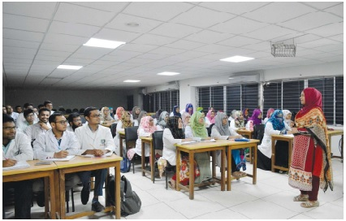
দলীয় কাজ
ক-দল
খ-দল
(৪২)_{১০} কে BCD Codeএ পরিবর্তন কর।
BCD Codeও ASCII Codeএর পার্থক্য লিখ।

Slide 20
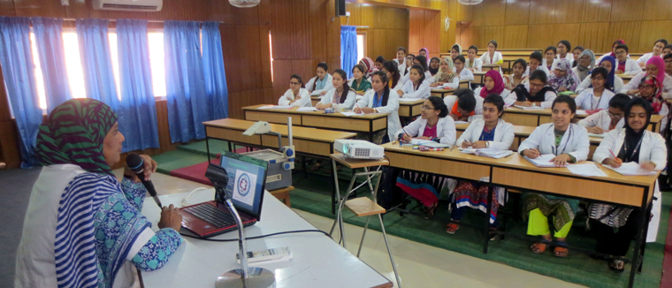
পাঠ মূল্যায়ন
(১৪)_{১০} এর সমকক্ষ BCD Code এবং বাইনারি সংখ্যার মধ্যে কোনটিতে বেশি বিট প্রয়োজন? বুঝিয়ে বল।

Slide 21
বাড়ীর কাজ
ইউনিকোড বিশ্বের সকল ভাষাভাষী মানুষের জন্য আশীর্বাদ-বুঝিয়ে লিখ।

Slide 22
ধন্যবাদ

